Slide 1

Работа с одарёнными детьми в начальной школе
Учителя МБОУ СОШ №5 г. Реутова
Зуйлова Нина Михайловна
Мухамедьярова Елена Васильевна

Slide 2
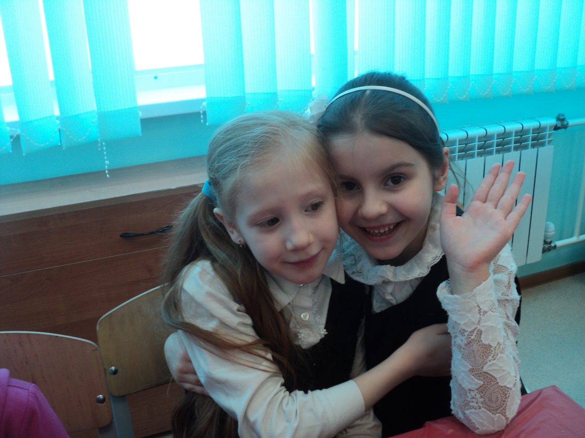
Мнение психологов
Все маленькие дети с рождения обладают определенными задатками и способностями. Однако развитие идёт неодинаково. Процент одарённых детей, с точки зрения психологов, с годами резко снижается: если в десятилетнем возрасте их 60-70%, то к четырнадцати годам- 30-40%, а к семнадцати- только 15-20%.

Slide 3
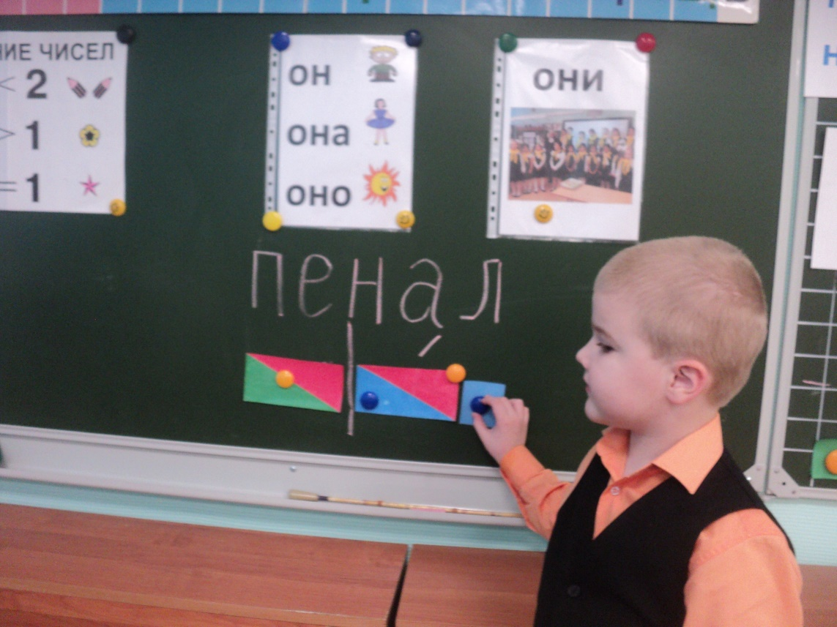
Кто он, одарённый ученик?
Способный, одаренный ученик – это обладающий высоким уровнем каких-то способностей человек. Этих детей не надо заставлять учиться, они сами ищут себе работу, чаще сложную и творческую. Они быстро усваивают школьный материал. На уроках у них постоянно остаётся время на выполнение индивидуальных заданий. Задача учителя- развивать умственный потенциал ребёнка.

Slide 4
Формы работы с одарёнными учащимися:
- индивидуальный подход на уроках, использование в практике элементов дифференцированного обучения, проведение нестандартных уроков;
- дополнительные занятия с одаренными учащимися, подготовка к олимпиадам, интеллектуальным играм, дискуссии, консультации по возникшим проблемам;
- участие в школьных, городских и общероссийских олимпиадах по математике, русскому языку, литературному чтению, окружающему миру;
- психологические консультации, тренинги, тестирование;
- конкурсы, викторины, интеллектуальные игры, фестивали, спортивные соревнования различного уровня;
- посещение предметных и творческих кружков по способностям, спортивных секций по интересам;
- проектно- исследовательская деятельность учащихся «От детского сада до вуза»
          - использование современных средств информации , создание детских портфолио.

Slide 5
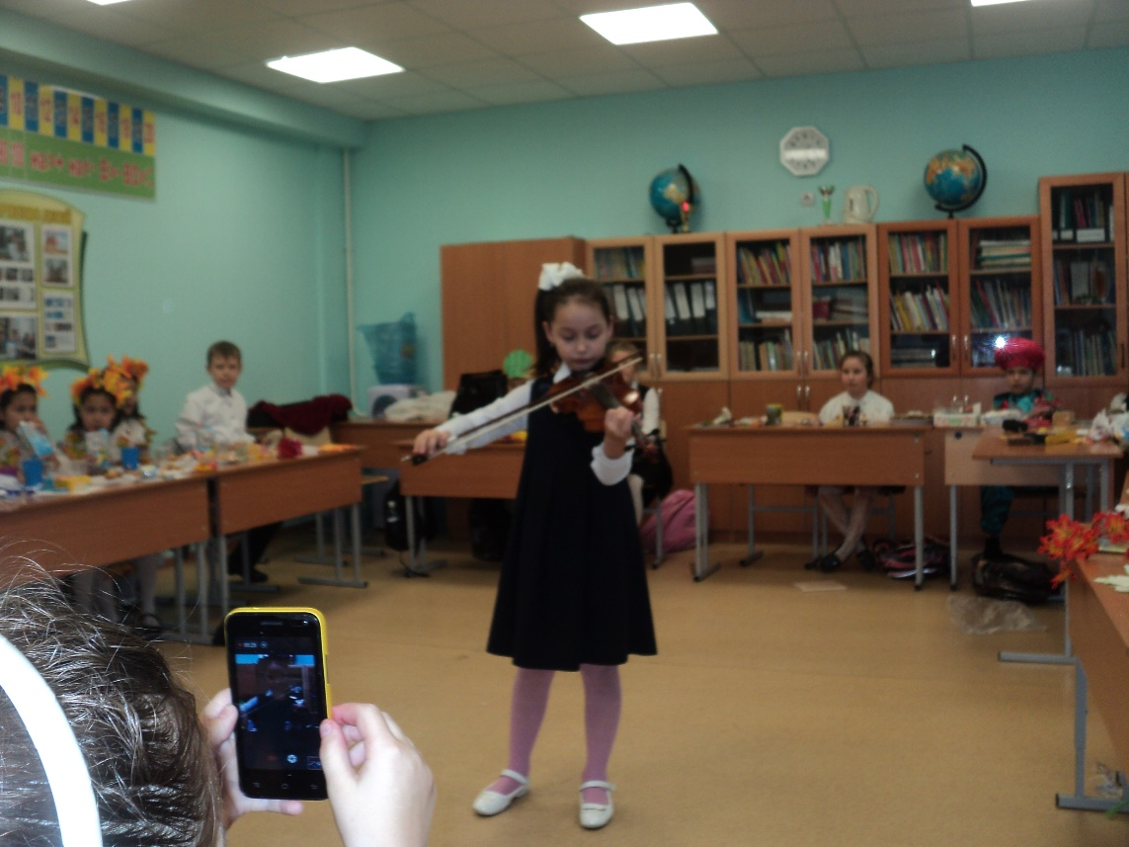
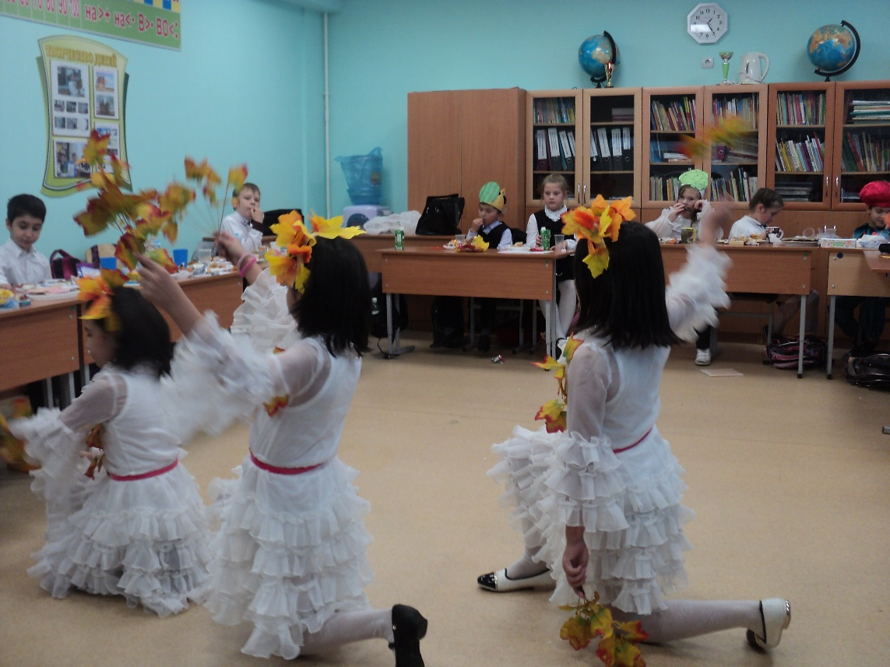
Одаренность бывает художественной ( музыкально-художественной), спортивной

Slide 6
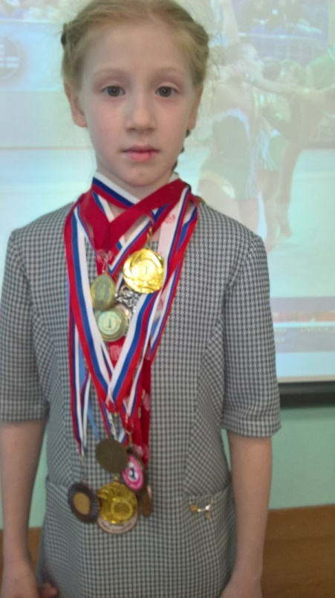
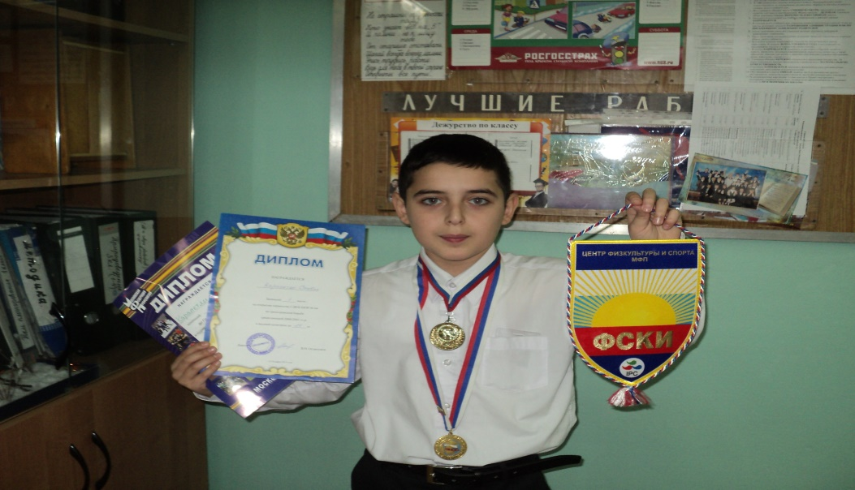
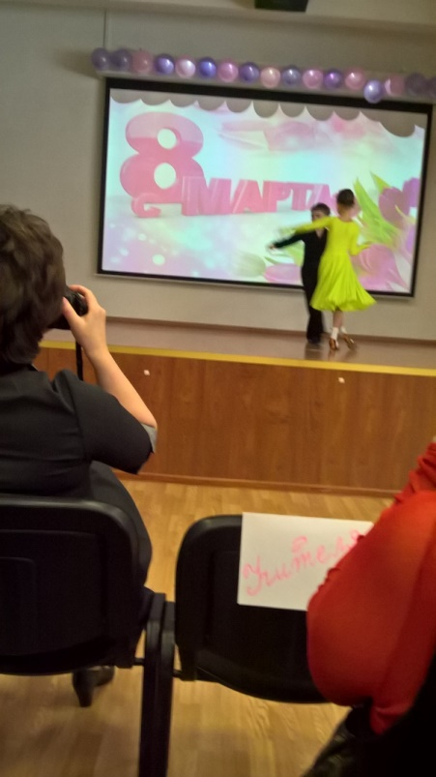
Дети занимают призовые места и на международных соревнованиях
Кузьмина Виктория Карапетян Самвел
Выступление детей танцевальных
кружков

Slide 7
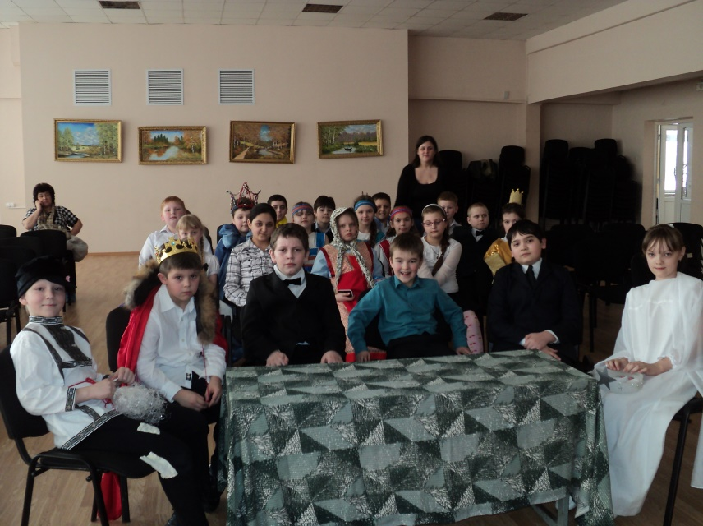
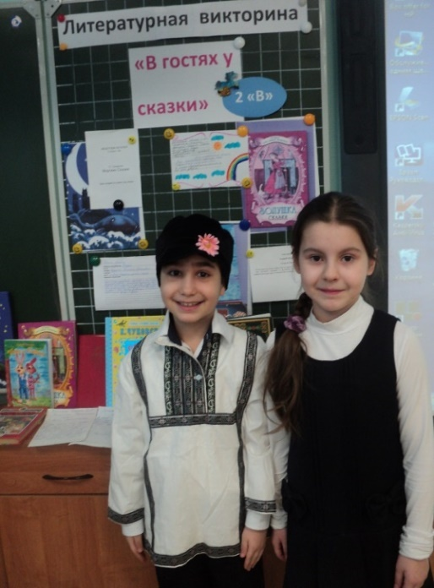
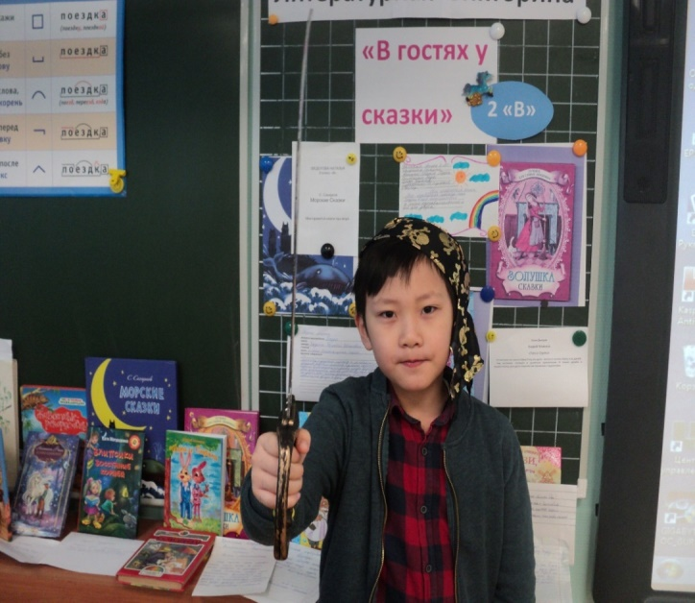
В нашей школе
В школе проводим уроки творчества для одаренных детей (мини-конференции, олимпиады, интеллектуальные игры, викторины, марафоны, дни творчества и науки, конкурсы знатоков, предметные КВН)

Slide 8
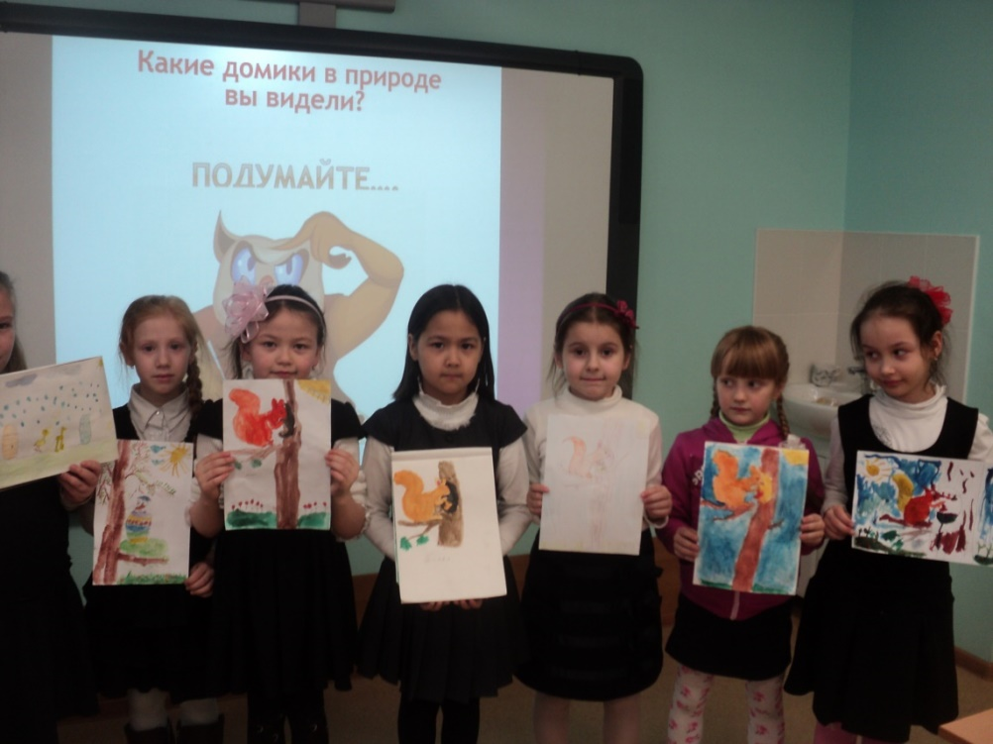
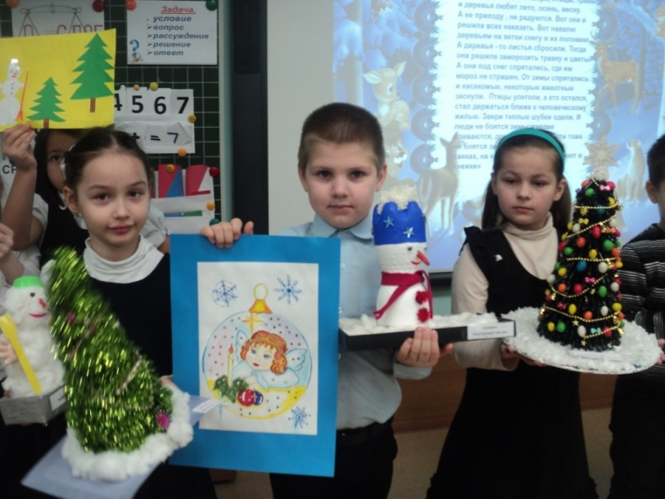
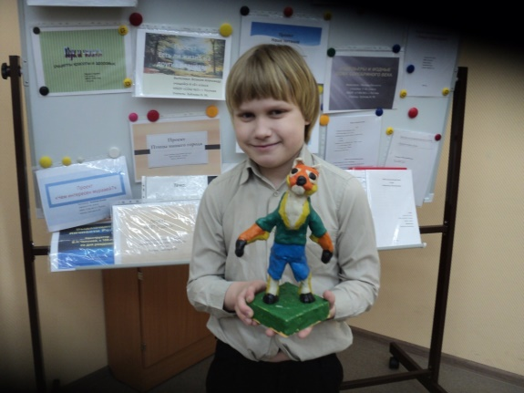
Детское творчество

Slide 9
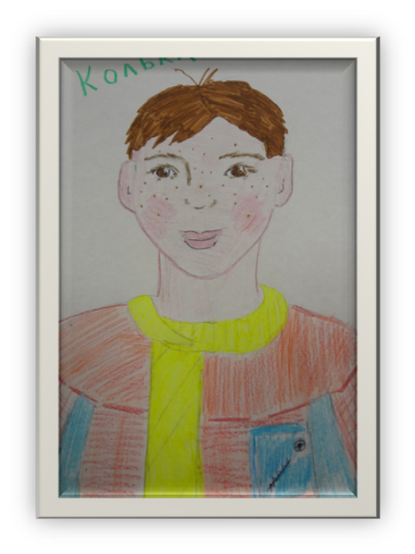
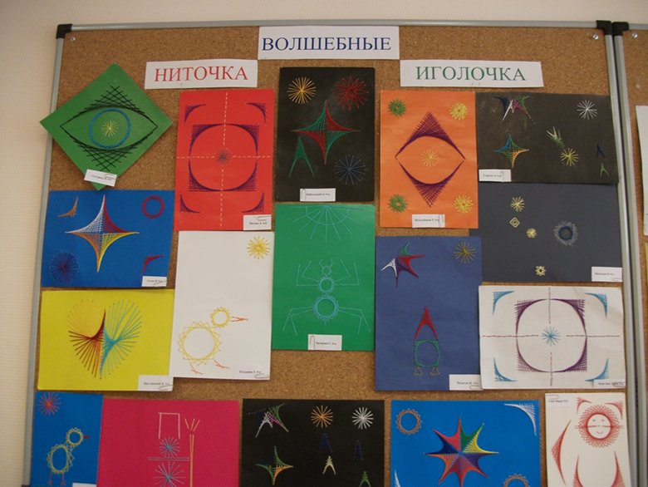
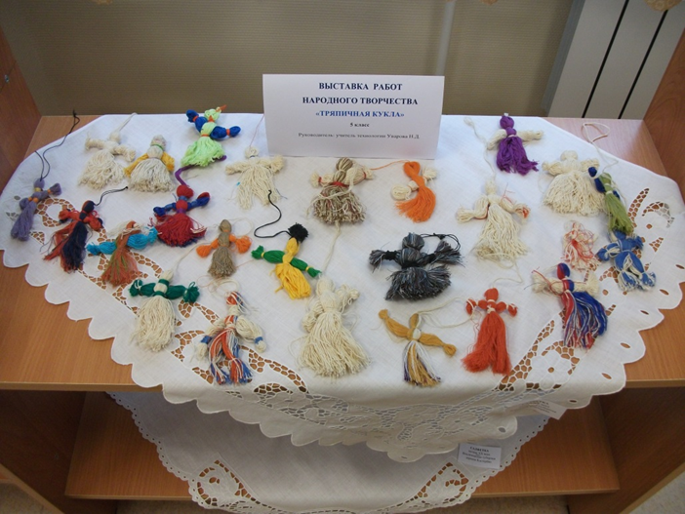
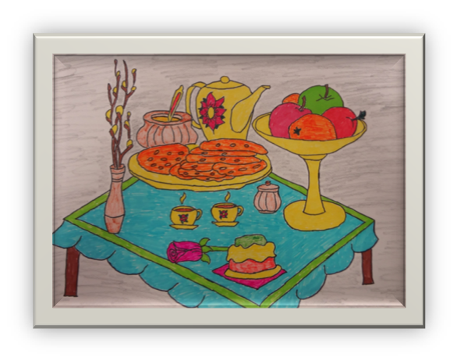
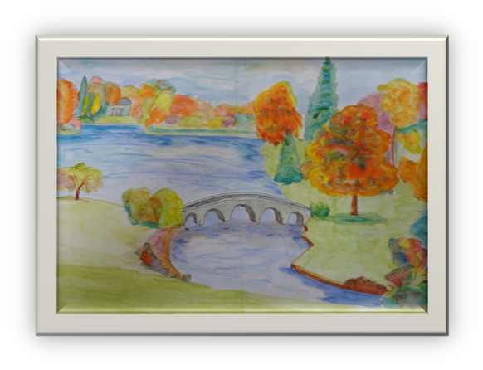
Детское творчество

Slide 10
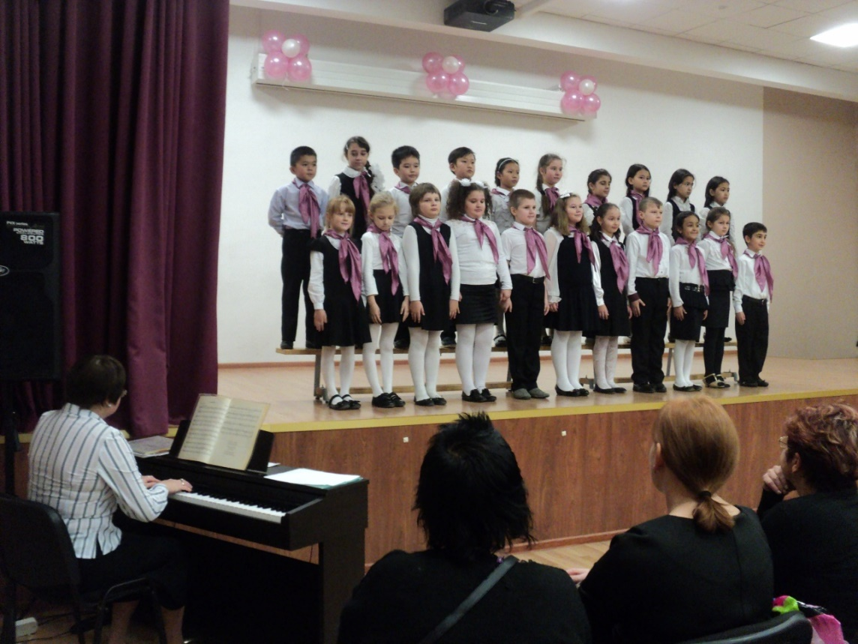
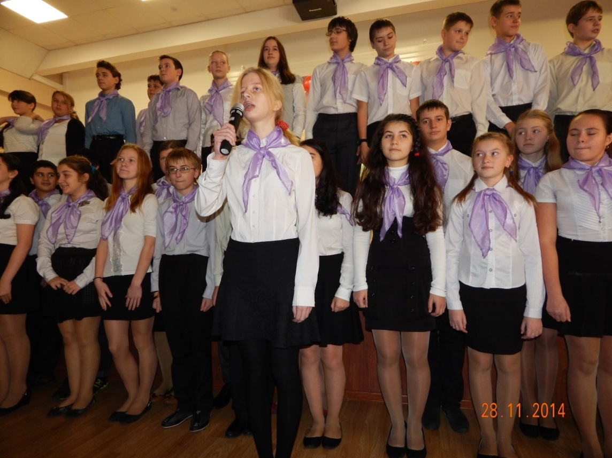
Развитие музыкальных, художественных способностей

Slide 11
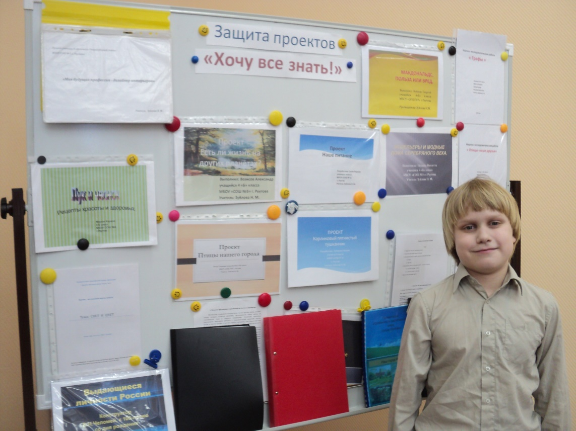
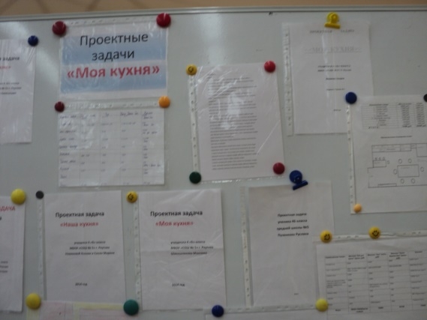
Проектные работы- шаг к успешности в жизни

Slide 12
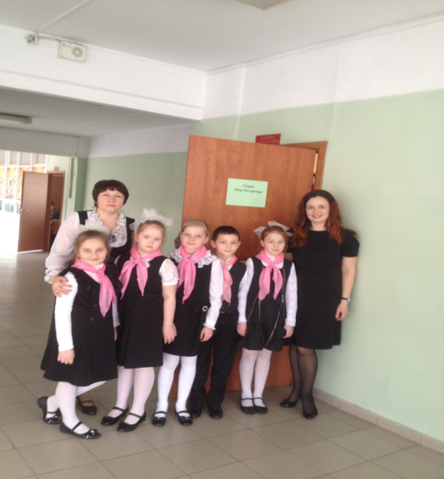
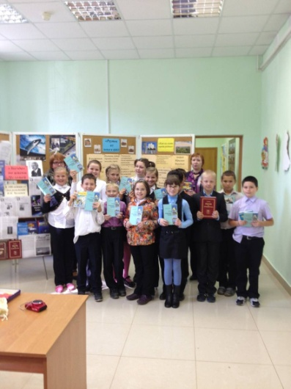
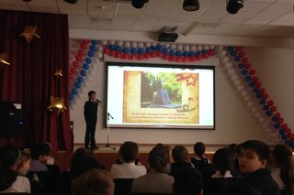
Проектные работы- шаг к успешности в жизни

Slide 13
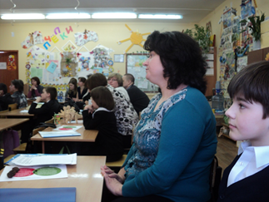
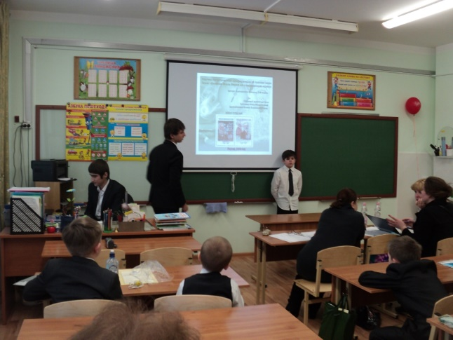
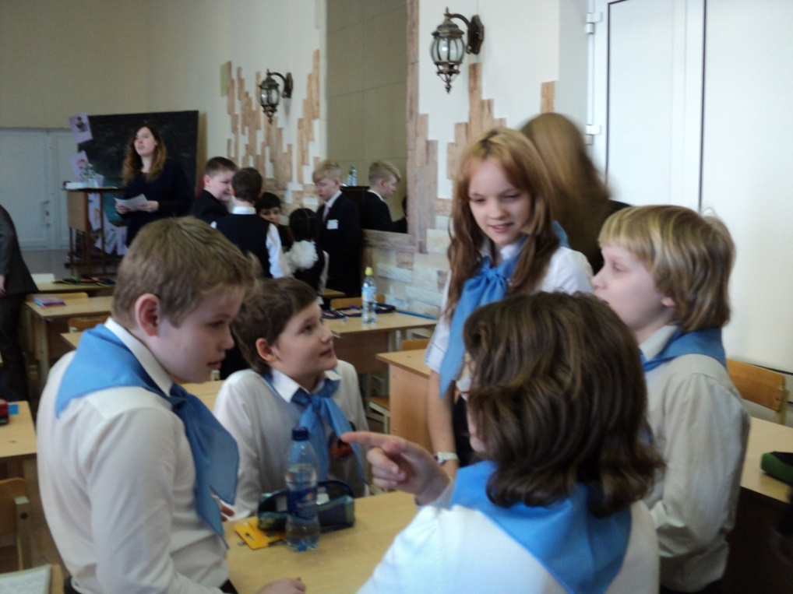
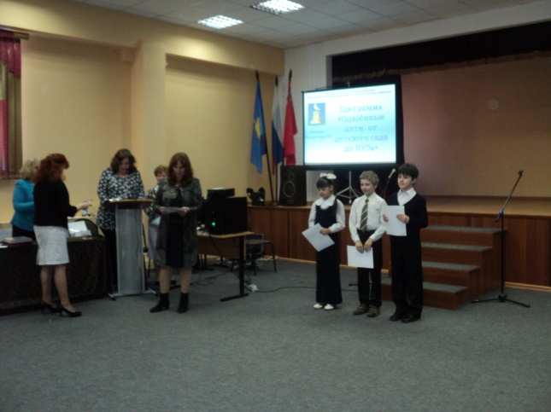

Участие в городских конкурсах, конференциях

Slide 14
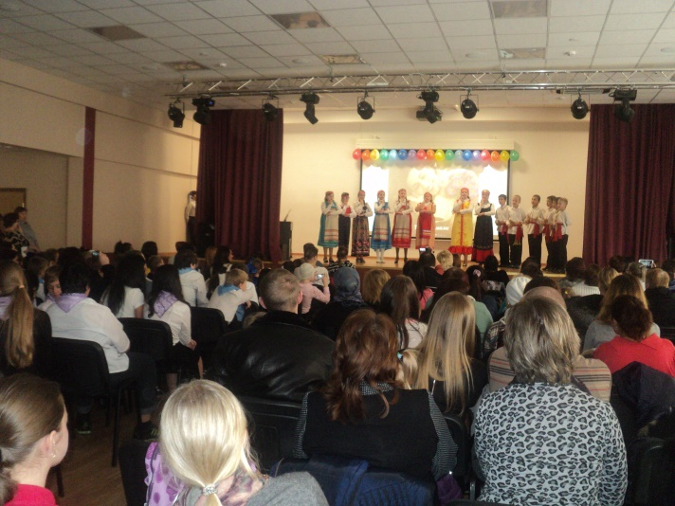
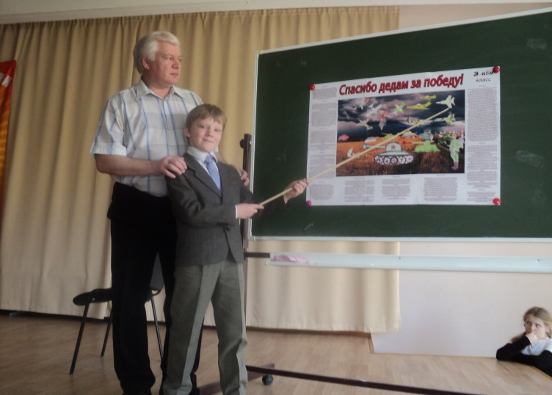
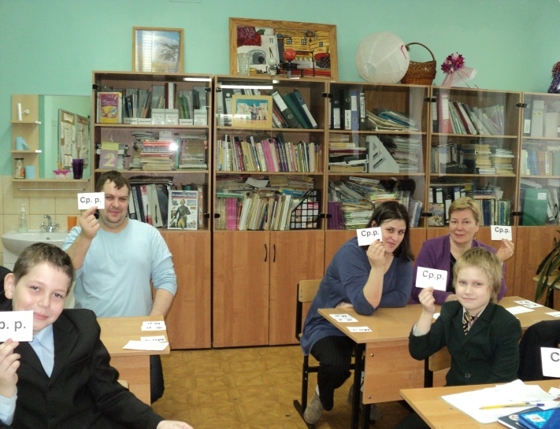
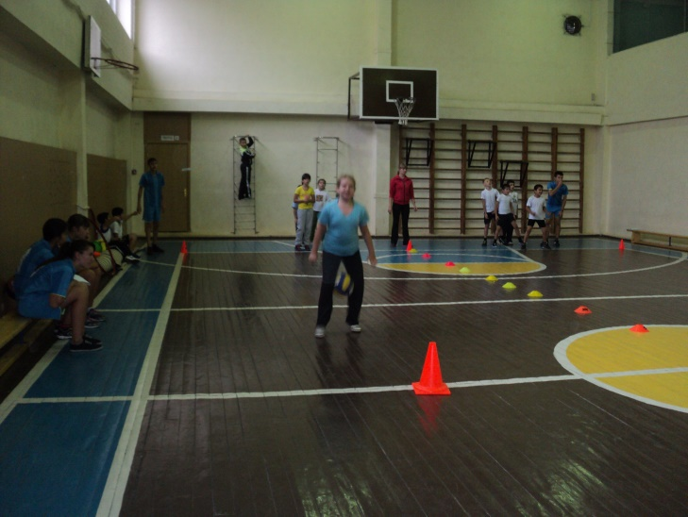
Наши задачи
совместно с родителями поддерживать талантливого ребенка в реализации его интересов в школе и семье ( тематические родительские собрания, круглые столы с участием детей, лектории для родителей, спортивные мероприятия, концерты, праздники, посещение кружков и секций по способностям);

Slide 15
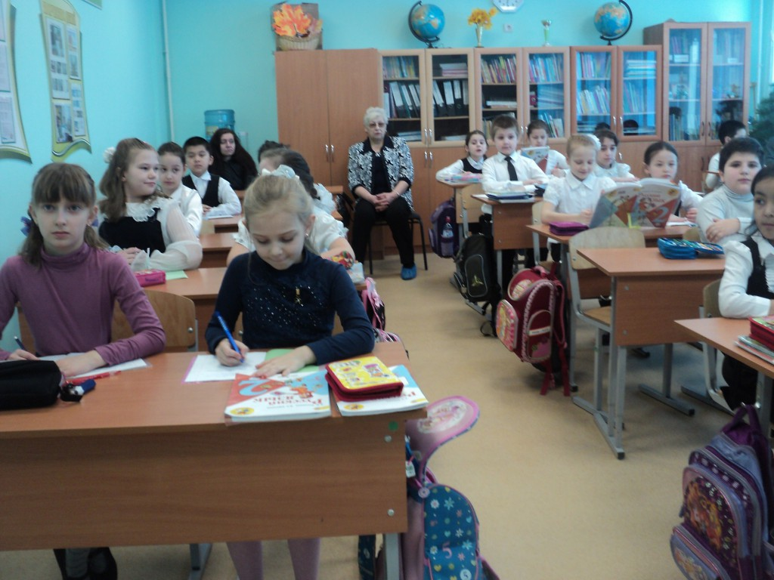
Принципы педагогической деятельности в работе с одарёнными детьми:
- принцип создания комфортных условий для совместной работы учащихся и учителя;
- принцип создания условий для самопознания и самореализации каждой одаренной личности;
- принцип вариативности реализации содержания, форм , методов учебно- воспитательного процесса;
- принцип свободы выбора учащимися предметных и творческих кружков, спортивных секций;
- принцип возрастания роли внеурочной деятельности в связи с введением ФГОС НОО.

Slide 16
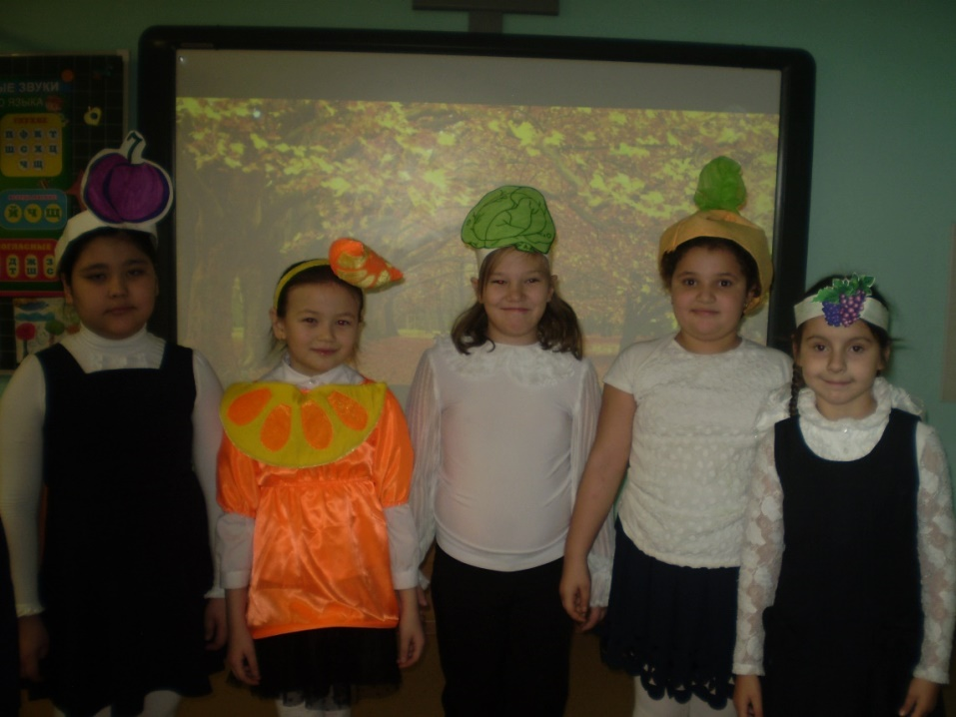
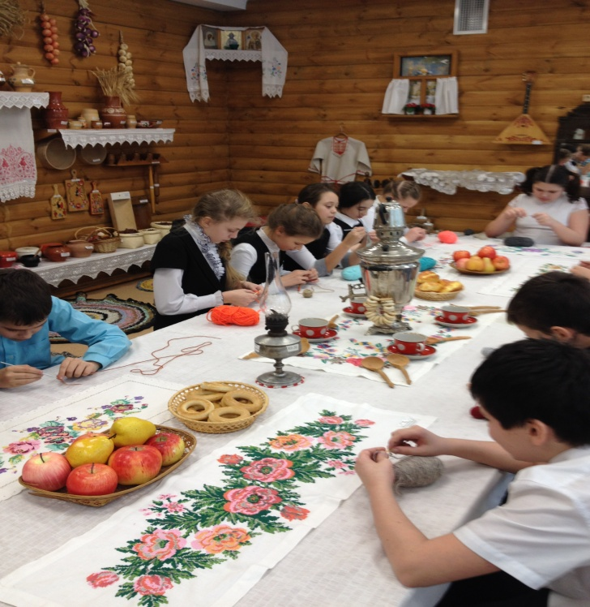
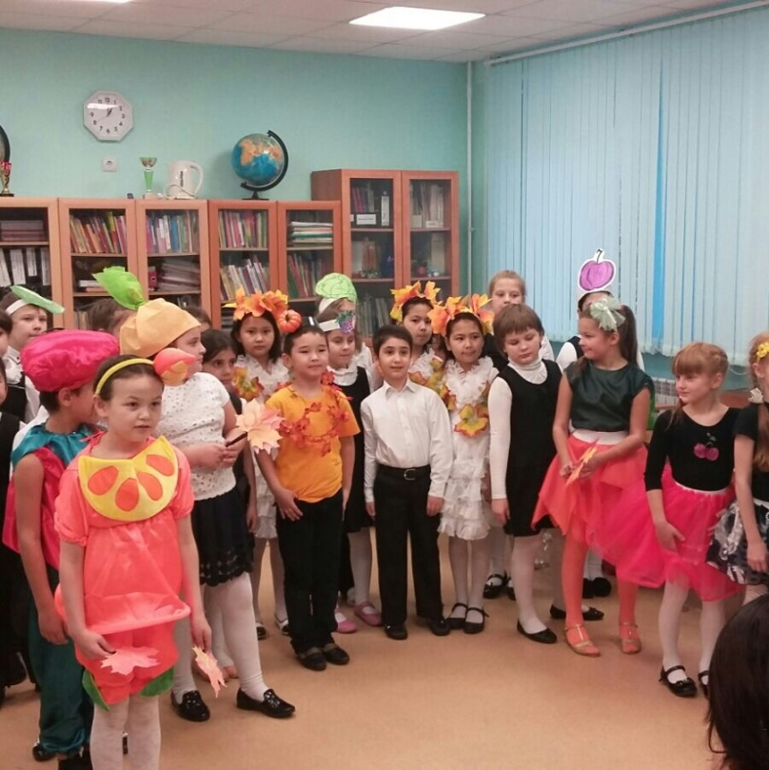
Внеурочная деятельность развивает ребёнка в разных направлениях

Slide 17
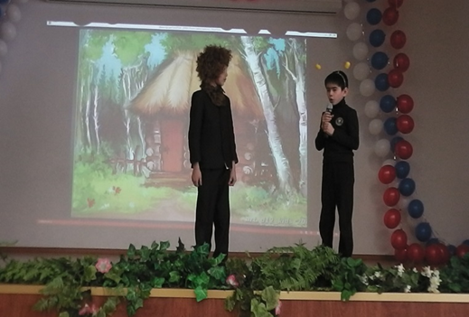
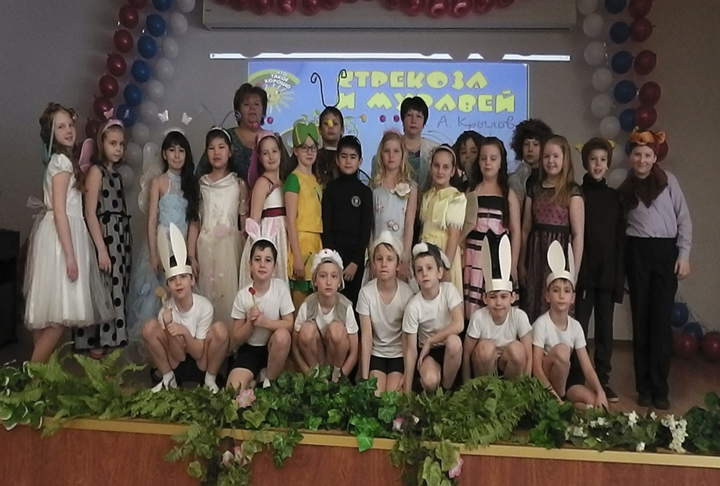
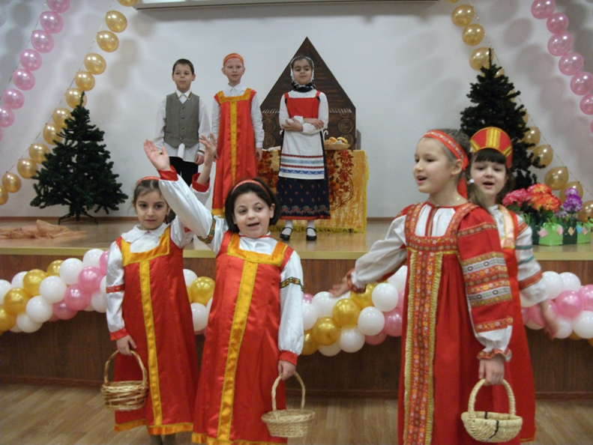
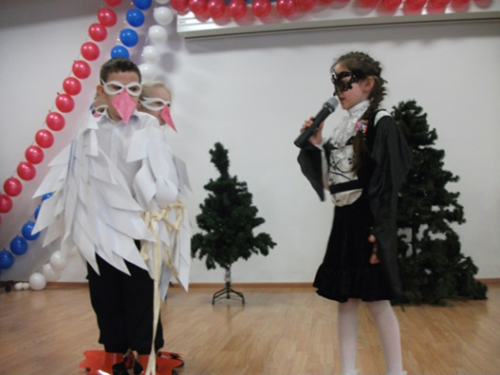
Музыкальные постановки

Slide 18
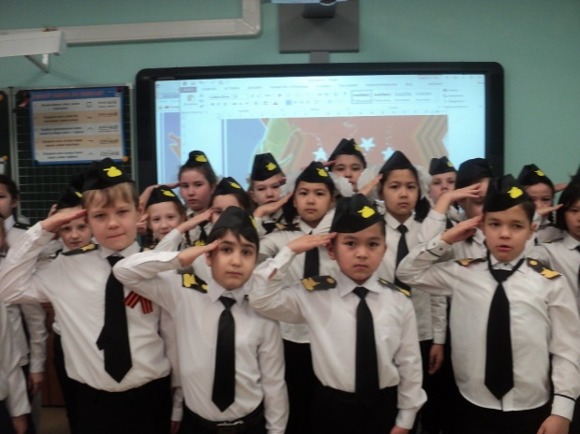
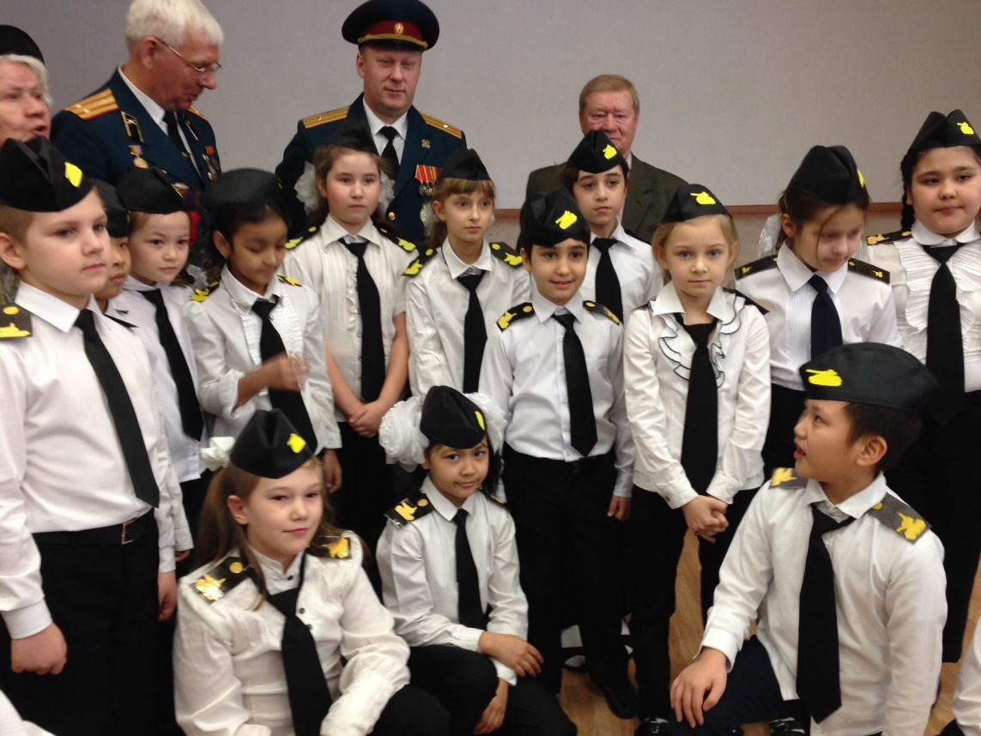
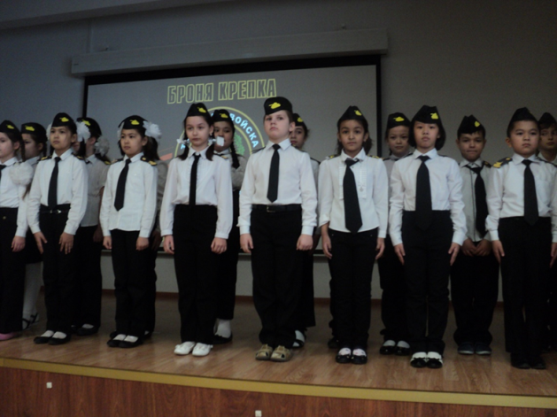
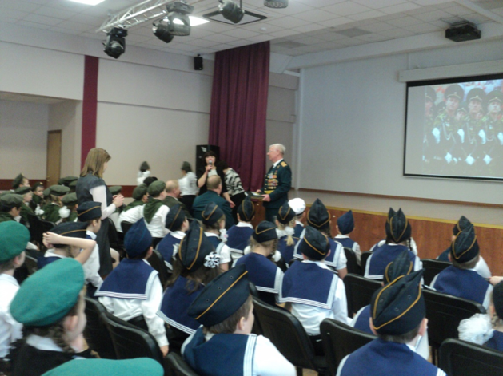
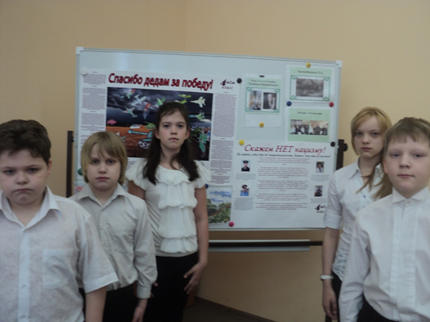
развитие нравственных качеств , чувства патриотизма

Slide 19
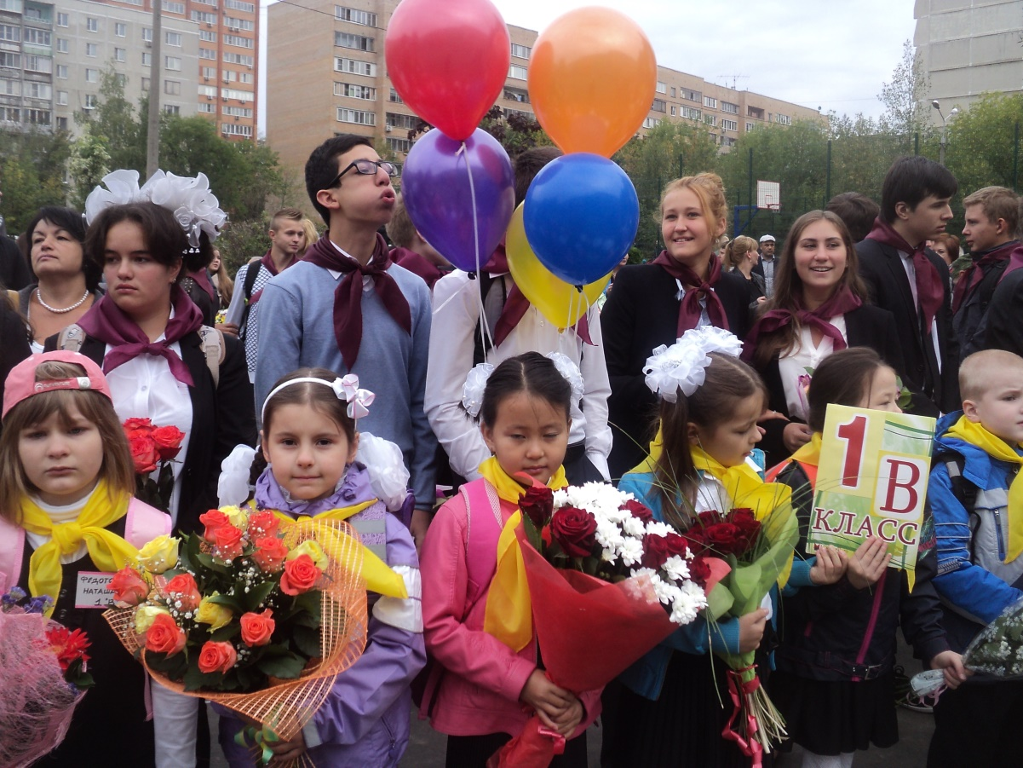
Преемственность дошкольного и начального образования
Огромную роль в эффективности преемственности дошкольного и начального образования играет координация взаимодействия между коллективами детских садов нашего микрорайона, школой и родителями будущих первоклассников.
В нашей школе преемственность осуществляется по следующим направлениям:
1.Взаимодействие с педагогическими коллективами
2. Работа с детьми
3. Работа с родителями

Slide 20
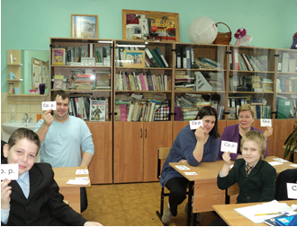

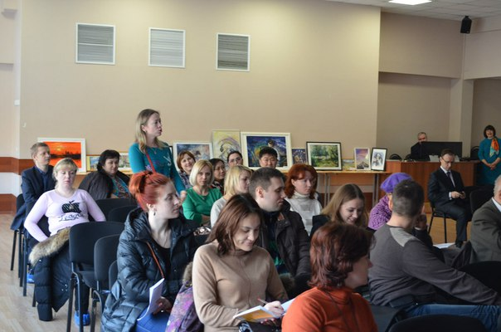

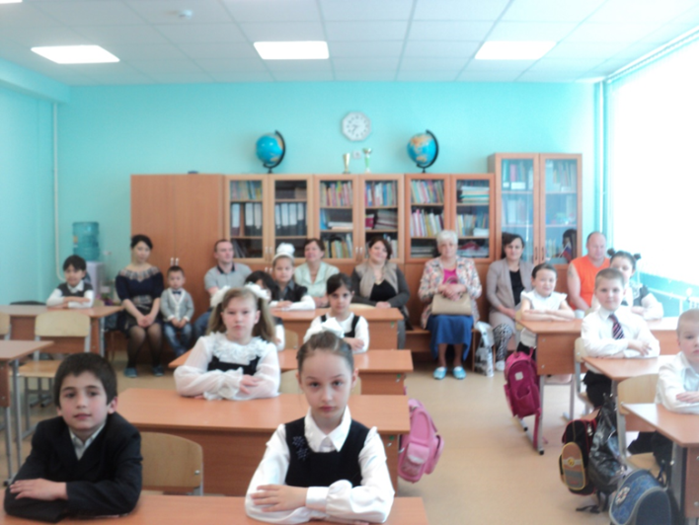
Дни открытых дверей в школе

Slide 21



Сотрудничество с педагогическим колледжем

Slide 22


Повышение квалификации на различных семинарах, курсах

Slide 23

Как диагностировать одарённость?
Анкета «Как распознать одарённость» Кузнецова Л. Г., Сверч Л. П.
Анкета одарённости по А.И.Савенкову
Опросник для выявления одарённых школьников по А.А. Лосевой
Опросник для выявления одарённых учащихся по Е.Н. Задориной
Методика «Карта одарённости» Хаана и Каффа

